Slide 1
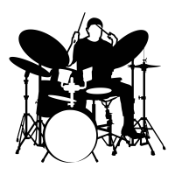

Drum Hero
Thomas Engel, Julia Kindelsberger,
Markus Schnappinger, Martin Wurzer

Slide 2




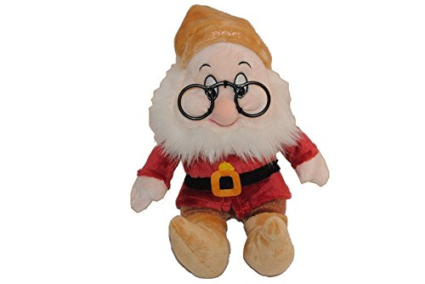
Vision
Q

Slide 3
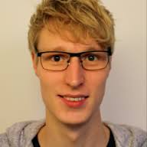
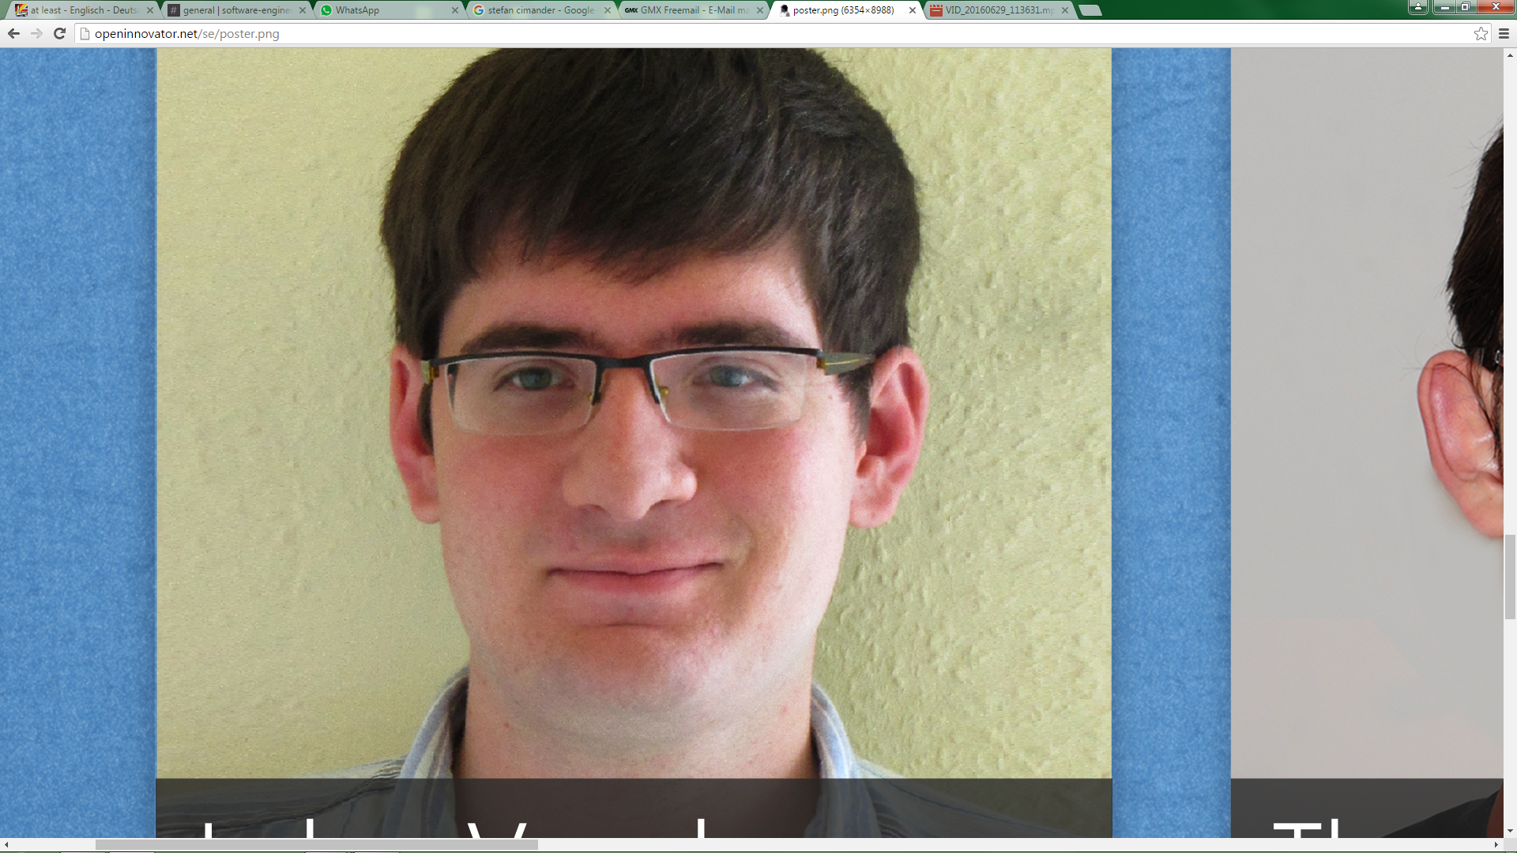
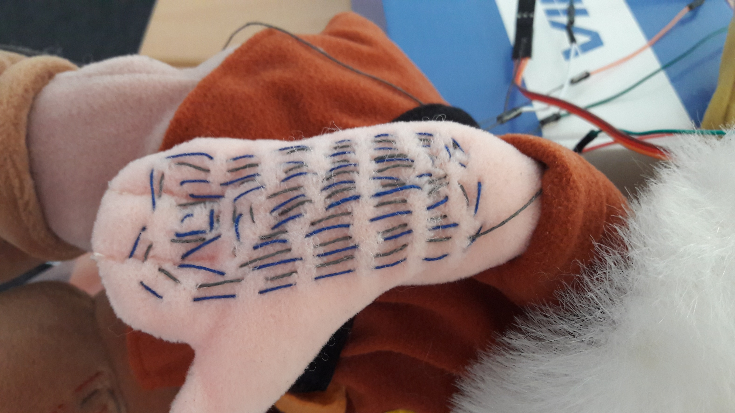
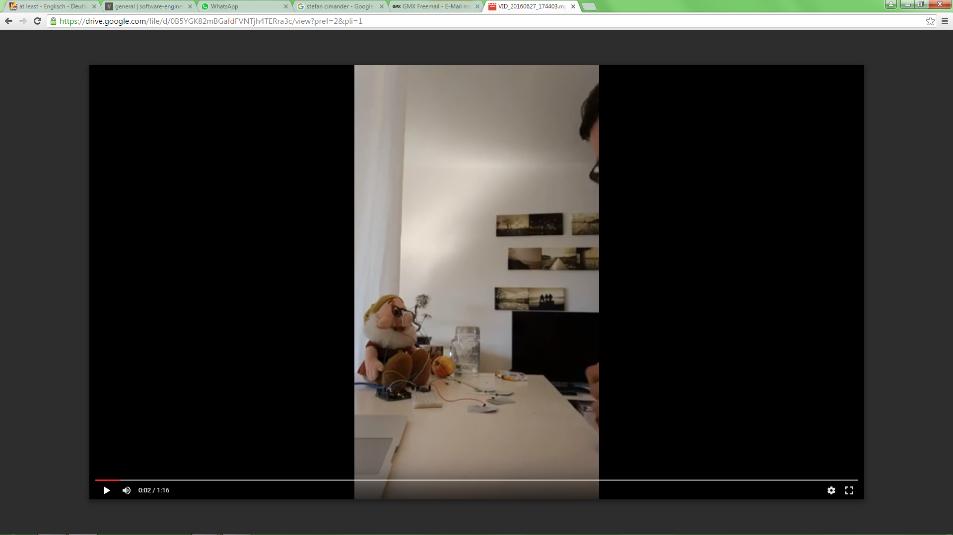
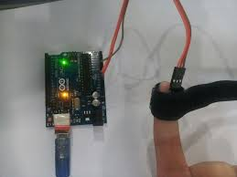
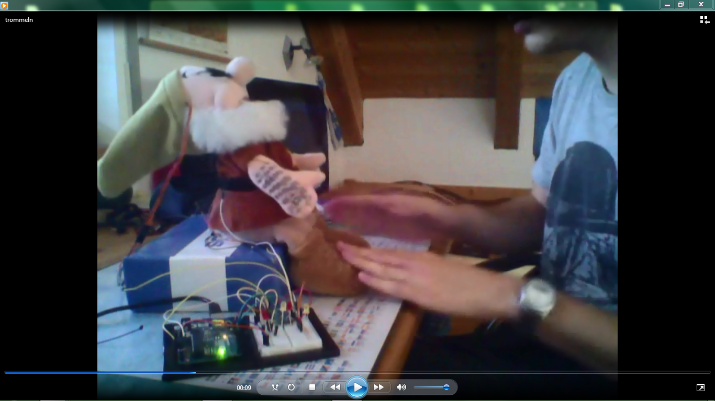
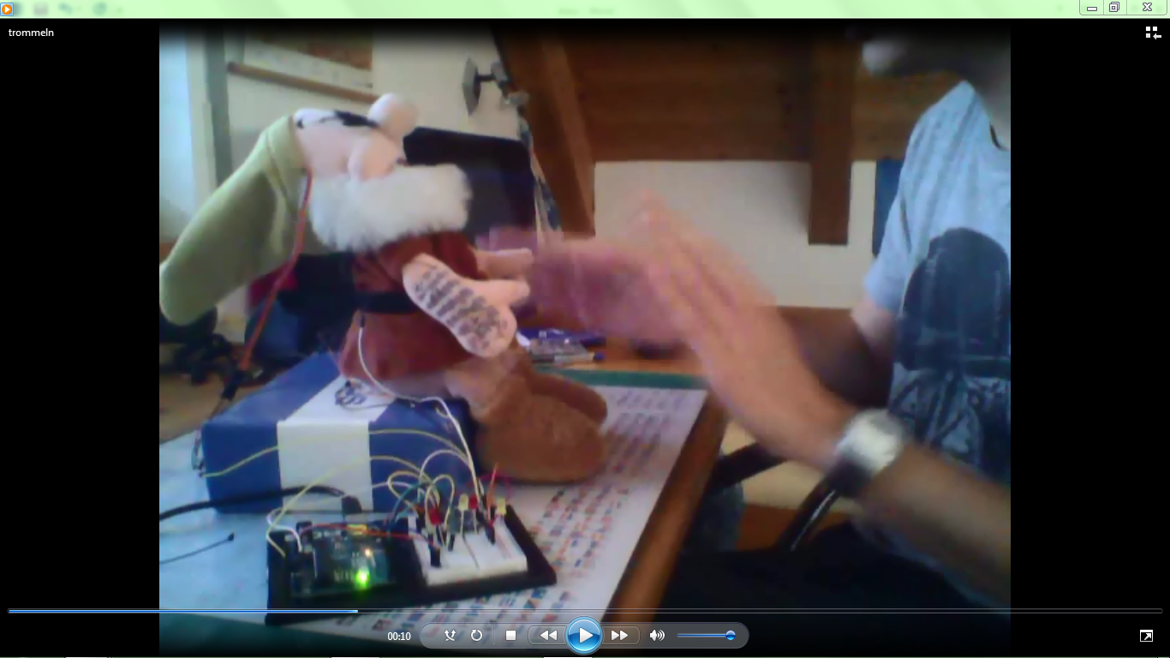
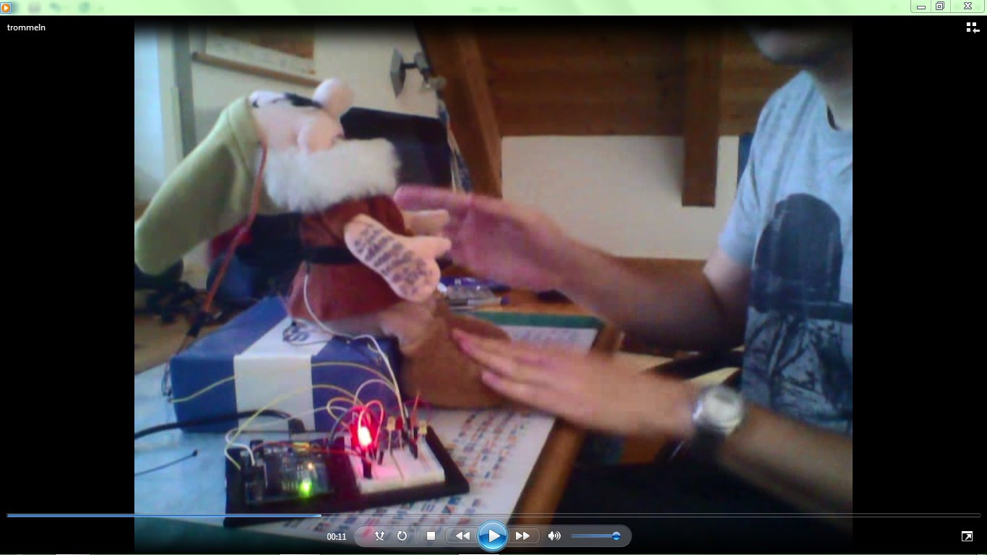
The DOs
Nutzer
Affordanz
Mappings
Physical Computing, Tangible Computers
as Forms of Ubiquitous Computing
Learning
BioSignals
Somaesthetics
Affektive Computing
Musik (emotional)
Spaß & Spiel

Slide 4


The DON’Ts
Keine Datenverarbeitung
Arudino als Input/Output

